Slide 1
物联网操作系统
华为照明物联网解决方案
Huawei LiteOS物联网操作系统

Slide 2

基于RF Mesh技术的嵌入式设备需要一个强健的OS
RF MESH
(ZigBee & 6LoWPAN RF)
节点
敏捷物联网关
敏捷控制器
快速自愈
自组织
链接冗余
Notes:
拓扑，

Slide 3

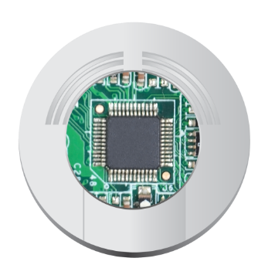

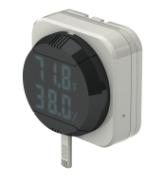


在照明物联网解决方案中Huawei LiteOS保障了网络通信
Huawei LiteOS
开放API
安全
亮度传感器
nStack互联互通中间件
MCU
智能垃圾桶
LiteOS 内核
环境传感器
超小内核
超低功耗
急速响应
< 10KB
10⁻⁶A
Level
1ms
Level
ROM

Slide 4


小体积、高实时性满足多芯片，多行业的诉求
Kernel
关键技术
微体积的基础内核 分散加载，动态加载 简单方便的内核调度机制 高实时调度和事件驱动调度
效果
芯片适应广：同时支持ARM、DSP等多种CPU体系架构 根据高实时优先/低功耗优先自由选择调度方式
内核扩展
分散加载
动态加载
可维可测
事件驱动调度
基础内核（内存管理/中断管理/Timer/IPC/….）
硬件抽象层
驱动
MCU
ARM
x86
….

Slide 5
nStack互联互通中间件集成丰富网络特性，保障6LoWPAN组网
User Application
(DM, DLMS)
白名单
节点加入，离开，变更事件通知
节点下线/移除
路由表信息
网络自检
DCU网关节点离线检测
网络统计信息
RPL路由参数配置
Ping指令
UDP sockets接口支持
支持802.15.4 最大2048字节帧大小
支持6LoWPAN消息头压缩
Shared Memory
LiteOS Kernel
.
.
.
.
nStack
Timer
Event
UDP Socket
SM
Signals
User
UDP
Config
Mutex
Timer
IPv6
Stats
MAC
ICMPv6
Log
Task
ND6
RPL
6LoWPAN
MAC Adaption Layer
MAC Layer

Slide 6
多种跨协议混合接入，与第3方设备互通互操作
互通互操作中间件
关键技术
802.15.4/6LoWPAN的实现 IP包到各种接入介质上的数据帧的适配 混合组网 IP与非IP的互通 互操作插件
效果
多种有线，无线接入技术可自由选择 各种有线/无线接入的混合组网 不同接入方式的Huawei LiteOS设备之间互通互操作 Huawei LiteOS设备和AllJoyn等第3方设备的互通互操作
互操作中间件
跨协议通信模块
互操作插件
互操作插件
AllJoyn等第3方互操作插件
多网络协议适配
ZigBee/ Z-Wave/ NFC/ RFID
BT
AllJoyn 设备
NB-IoT
WiFi
6LoWPAN
PLC

Slide 7
Huawei LiteOS解决IoT智能硬件7大方面问题
互联互通
互操作
轻量级、小体积
超低功耗
实时响应
DIY部署
安全
Smart homes
Wearable
IoV
Industrial Internet
Smart Meters
IoT Smart Terminals and Applications
Open API
Security
nStack Interconnection Middleware
LiteOS Kernel
MCU
Cortex-M
Cortex-A
……

Slide 8
本展区仅展现了Huawei LiteOS很少一部分能力.如需了解更多，请开发者移步到Huawei LiteOS体验区。谢谢；）

